Slide 1

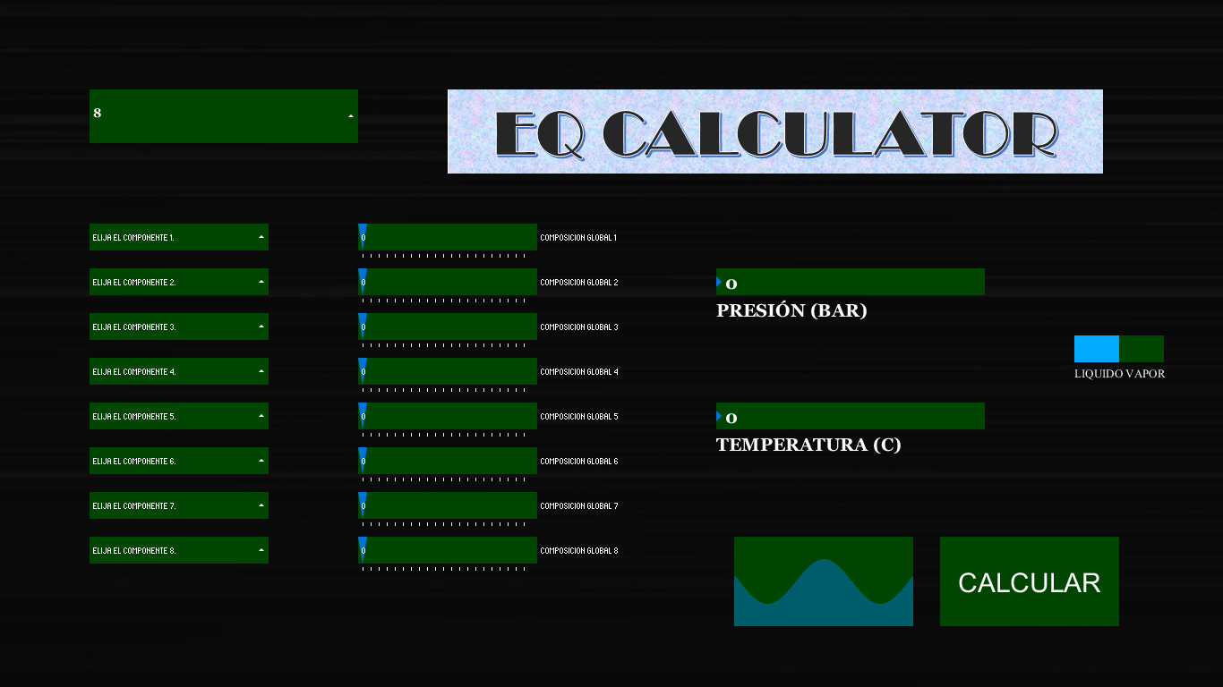
Juan Antonio García
Mateo Salgado Daniel Montenegro 2017

Slide 2
Marco Teórico
Termodinámica de las Soluciones
Propiedades de Exceso
Propiedades Residuales

Slide 3
Problemática
Ausencia de software libre para cálculo de propiedades de mezclas.
Dificultad en el cálculo de los modelos.
Complejidad de mezclas de más de dos componentes.

Slide 4



Slide 5
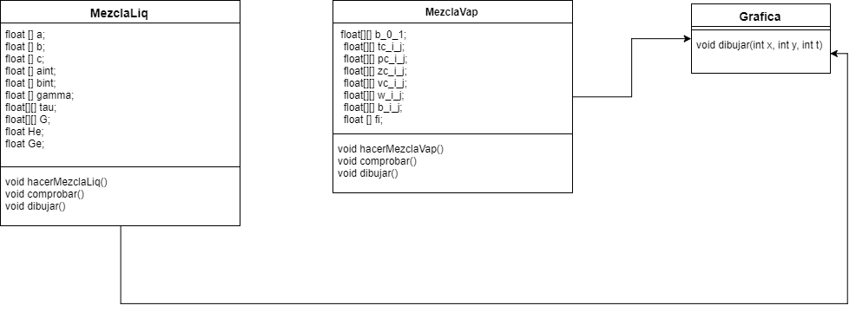
Diagramas de Clases

Slide 6
Problemas y aspecto a mejorar
Errores en cálculos de 7 y 8 componentes.
Incluir más de un modelo termodinámico.
Restricciones de presión y temperatura para verificar estados líquido y vapor.

